Slide 1



Mesterséges Intelligencia
Lakatos Róbert
lakatos.robert@inf.unideb.hu
2. Gyakorlat
Notes:
sepcialization., supervisor

Slide 2

Tartalom
Állapottér Reprezentáció
Hagyományos rejtvények
3 korsó
Hanoi tornyai

Slide 3
Állapottér-reprezentáció
A mesterséges intelligencia problémáinak megoldása a probléma megfogalmazásával kezdődik: a problémát leírjuk, reprezentáljuk. Az egyik legelterjedtebb reprezentációs technika az állapottér-reprezentáció.
P = <A, a₀, C, O>
Legyen P egy probléma. Azt mondjuk, hogy a P problémát állapottér-reprezentáltuk, ha megadtuk az <A, a₀, C, O> négyest.
A: A ≠ 0 halmaz a probléma állapottere. A jellemzők egyrészhalmaza.
a_{0:} Kezdő állapot, ahol a₀ ∈ A
C: Célállapotok halmaza, ahol C ⊂ A
O: Operátorok halmaza, ahol O ≠ 0

Slide 4
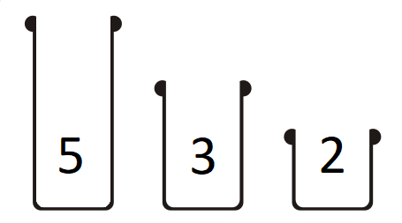
3 korsó

Slide 5
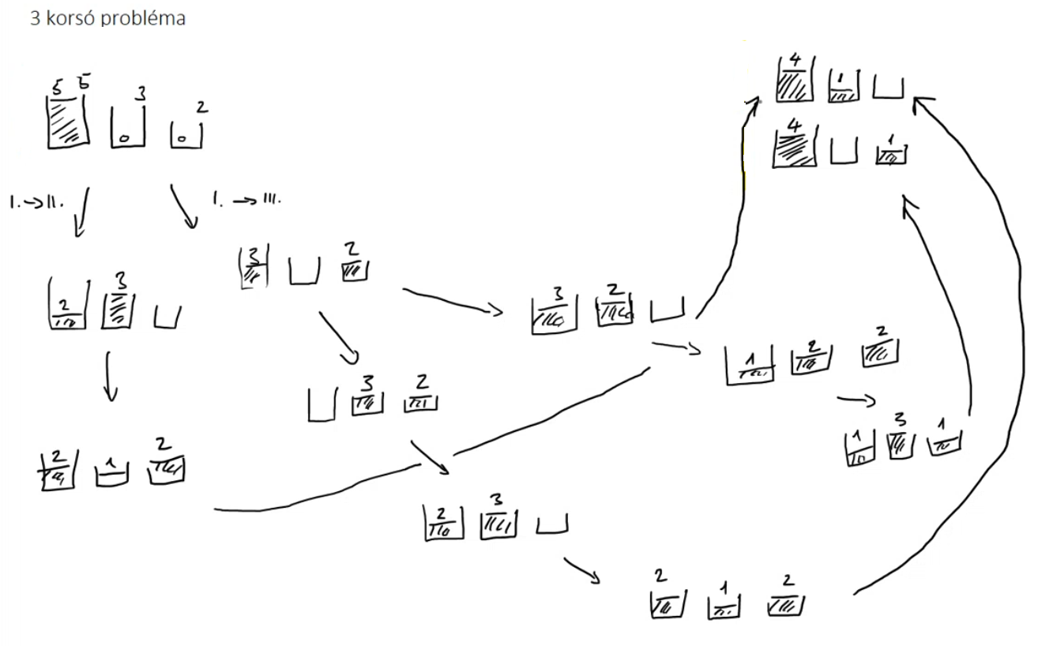

Slide 6
1. példa: 3-korsó
Jellemzők:
H₁ = {0, 1, 2, 3, 4, 5},
H₂ = {0, 1, 2, 3},
H₃ = {0, 1, 2}
Állapotok halmaza:
A ⊆ H₁xH₂xH₃
A = {<a₁, a₂, a₃> | <a₁, a₂, a₃> ∈ H₁ x H₂ x H₃ ∧ a₁+a₂+a₃ = 5}
12 lehetséges állapot
Kezdő állapot:
a₀=<5, 0, 0>

Slide 7
1. példa: 3-korsó
Célállapotok:
C = {< 4, 1, 0 > , < 4, 0, 1 >}
C = {<a₁, a₂, a₃ > | <a₁, a₂, a₃> ∈ A ∧ a₁ = 4}
Operátorok:
O = {o_{1,2}, o_{1,3}, o_{2,1}, o_{2,3}, o_{3,1}, o_{3,2}} = {o_{i,j} | i ∈{1,2,3} ∧ j ∈{1,2,3} ∧ i ≠j}
Dom(o_{i,j})={<a₁, a₂, a₃> | <a₁, a₂, a₃> ∈ A ∧ a_{i} > 0 ∧ a_{j} < max(H_{j})}, ahol o_{i,j} ∈ O
o_{i,j}(<a₁, a₂, a₃>) = <b₁, b₂, b₃>)
m = min(a_{i}, max(H_{j}) – a_{j})
b_{k,} ahol b=1,2,3
a_{k} + m, ha k = j
a_{k} - m, ha k = i
a_{k}, egyébként

Slide 8

2. példa: 3-korsó
Jellemzők:
H₁ = {0, 1, 2, 3}, (2. korsó)
H₂ = {0, 1, 2}, (3. korsó)
Állapotok halmaza:
A ⊆ H₁ x H₂
A = {<a₁, a₂> | <a₁, a₂> ∈ H₁ x H₂ ∧ a₁+a₂ < 5 ∧ a₁+a₂ $≥$ 0 }
12 lehetséges állapot
Kezdő állapot:
a₀=<0, 0>

Slide 9
2. példa: 3-korsó
Célállapotok:
C = {<1, 0> , <0, 1>}
C = {<a₁, a₂> | <a₁, a₂> ∈ A ∧ a₁ + a₂ = 1}
Operátorok:
O = {o_{1,2}, o_{1,3}, o_{2,1}, o_{2,3}, o_{3,1}, o_{3,2}} = {o_{i,j} | i ∈{1,2,3} ∧ j ∈{1,2,3} ∧ i ≠j}
Dom(o_{2,3} )={<a₁, a₂> | <a₁, a₂> ∈ A ∧ a₁ > 0 ∧ a₂ < 2}
Dom(o_{1,2} )={<a₁, a₂> | <a₁, a₂> ∈ A ∧ a₁ + a₂ < 5 ∧ a₁ < 3} = {<a₁, a₂> | <a₁, a₂> ∈ A ∧ a₁ < 3}
o_{1,2}(<a₁, a₂>) = <b₁, b₂>
m = min(5 – a₁ – a₂, 3 – a₁)
b₁ = a₁ + m = 3
b₂ = a₂

Slide 10
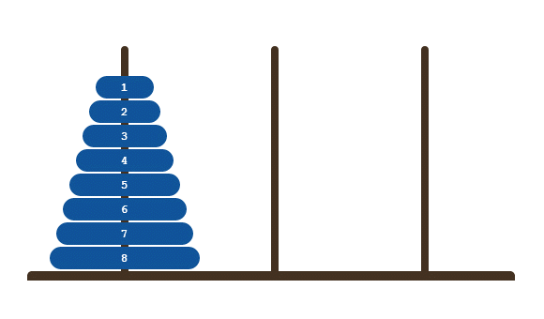
Hanói tornyai

Slide 11
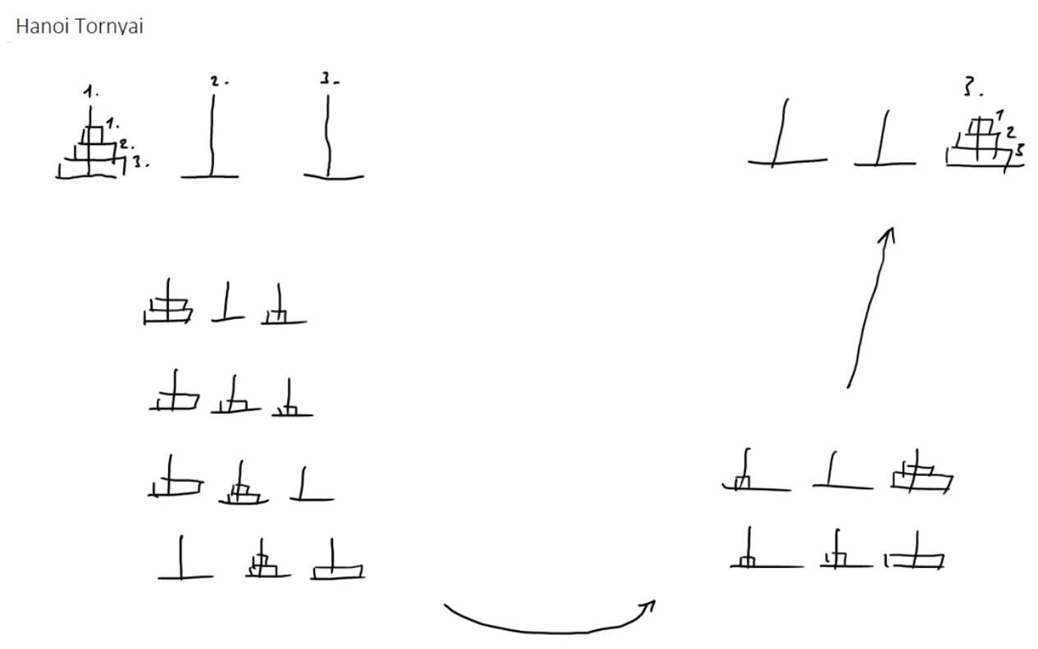

Slide 12
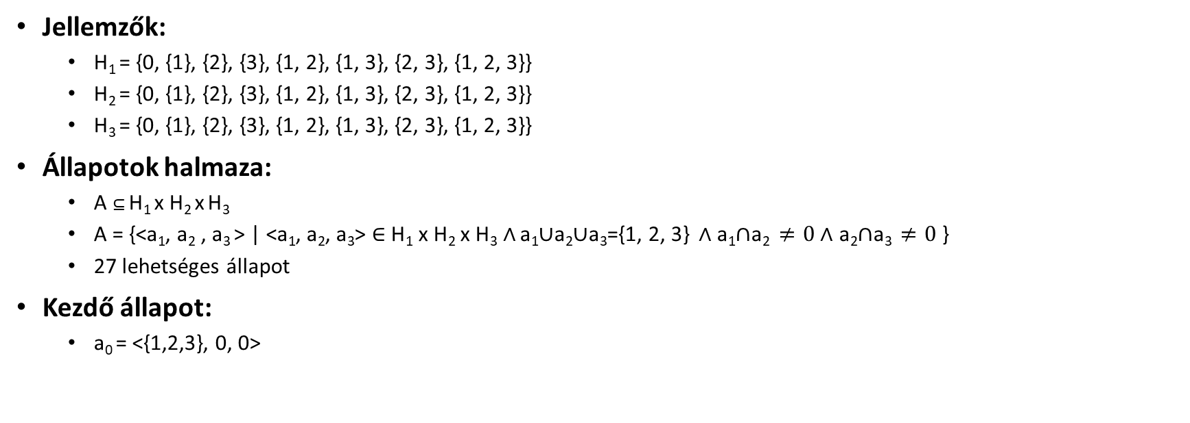
3. példa: Hanoi tornyai
Jellemzők:
H₁ = {0, {1}, {2}, {3}, {1, 2}, {1, 3}, {2, 3}, {1, 2, 3}}
H₂ = {0, {1}, {2}, {3}, {1, 2}, {1, 3}, {2, 3}, {1, 2, 3}}
H₃ = {0, {1}, {2}, {3}, {1, 2}, {1, 3}, {2, 3}, {1, 2, 3}}
Állapotok halmaza:
A ⊆ H₁ x H₂ x H₃
A = {<a₁, a₂ , a₃ > | <a₁, a₂, a₃> ∈ H₁ x H₂ x H₃ ∧ a₁$∪$a₂$∪$a₃={1, 2, 3} ∧ a₁$∩$a₂ $≠0$ ∧ a₂$∩$a₃ $≠0$ }
27 lehetséges állapot
Kezdő állapot:
a₀ = <{1,2,3}, 0, 0>

Slide 13

3. példa: Hanoi tornyai
Célállapotok:
C = {<0, 0, {1, 2, 3}>}
Operátorok:
O = {o_{i,j,k} | i ∈{1,2,3} ∧ j ∈{1,2,3} ∧ i ≠j ∧ k ∈{1,2,3}}
18 lehetséges operátor
Dom(o_{i,j,k} )={<a₁, a₂, a₃> | <a₁, a₂, a₃> ∈ A ∧ k=min(a_{i} $∪${$∞$}) ∧ k<min(a_{j} $∪${$∞$}) }
o_{i,j,k}(<a₁, a₂, a₃>) = <b₁, b₂, b₃>
B_{n,} ahol n=1,2,3
a_{n} $∪$ {k}, ha n = j
a_{n} \ {k}, ha n = i
a_{n}, egyébként

